Slide 1
ГБСУСОН «Дербетовский детский дом-интернат для умственно отсталых детей» Благоустройство территории март 2020 года

Slide 2
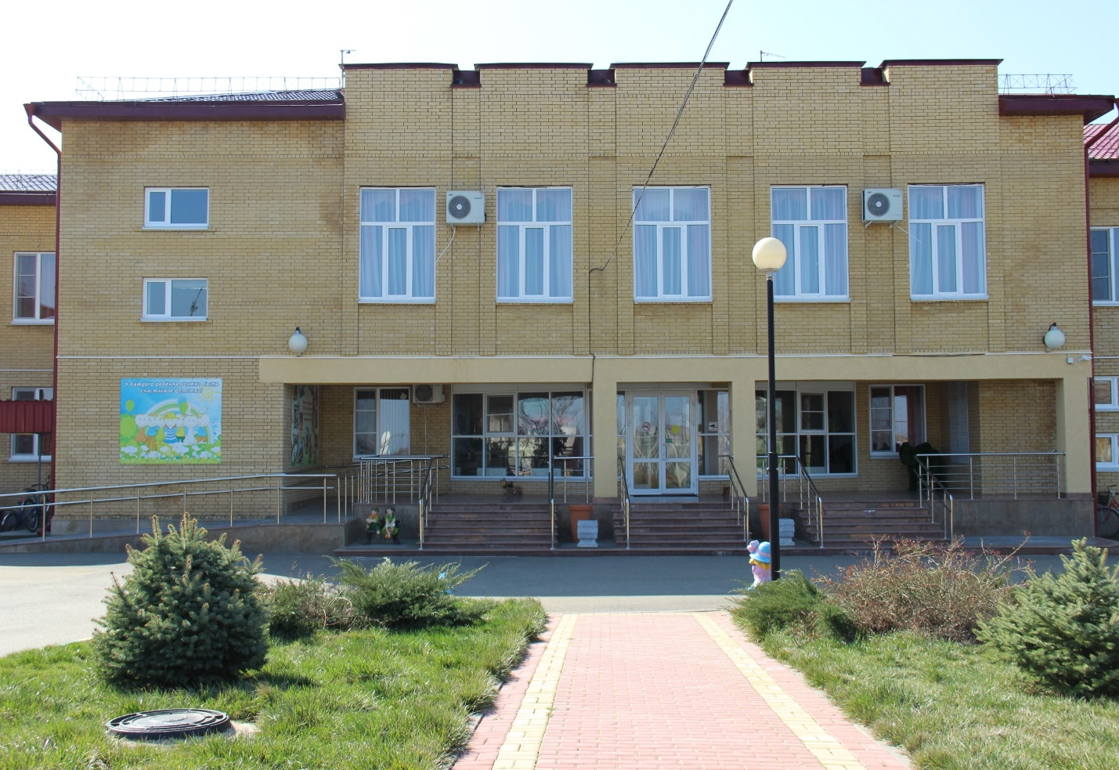

Slide 3
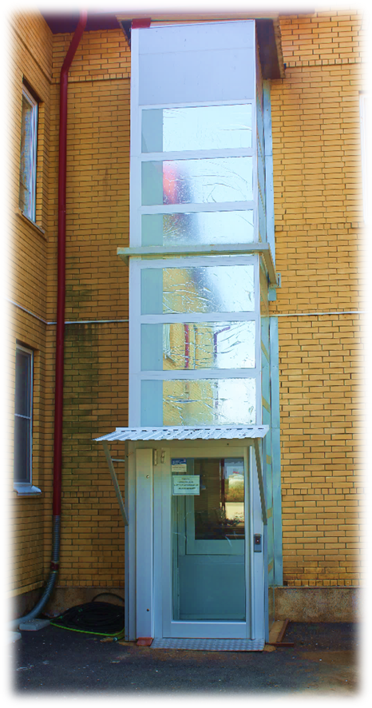
Входы в учреждение
приспособлены для лиц с ограниченными
возможностями здоровья

Slide 4
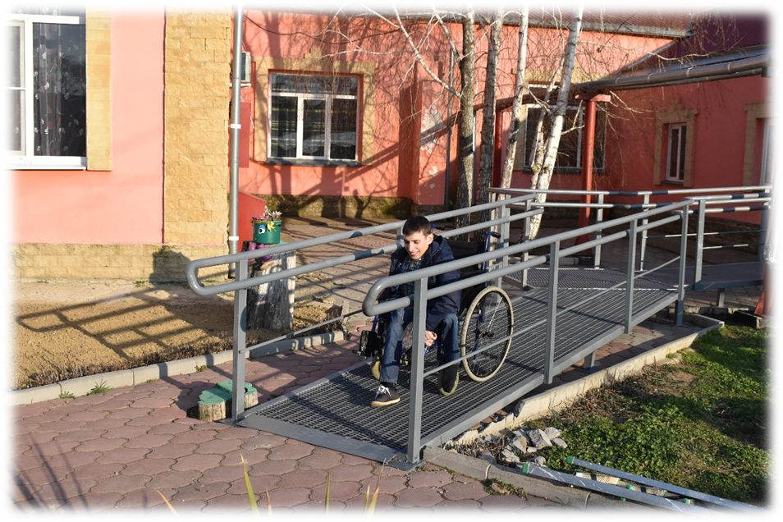

Slide 5
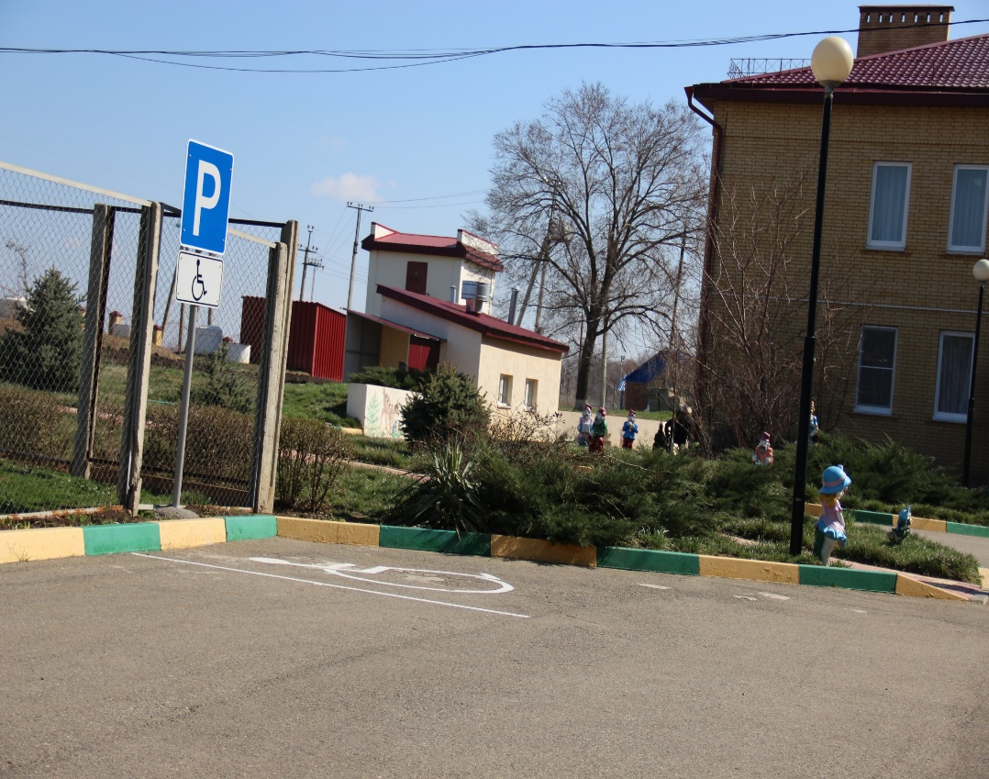
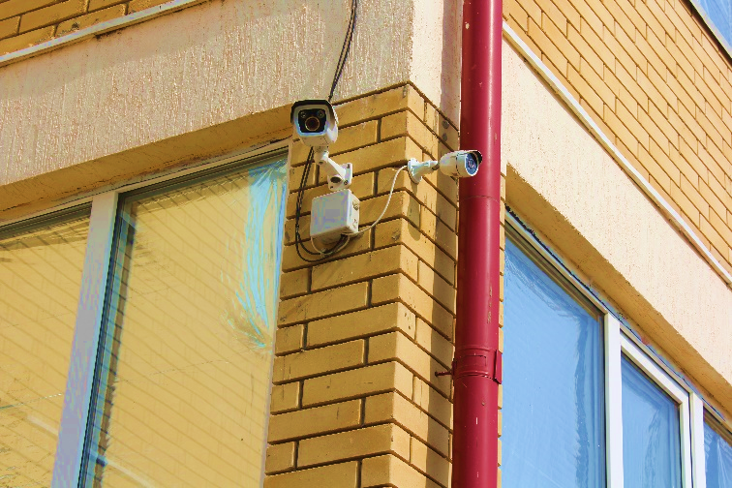
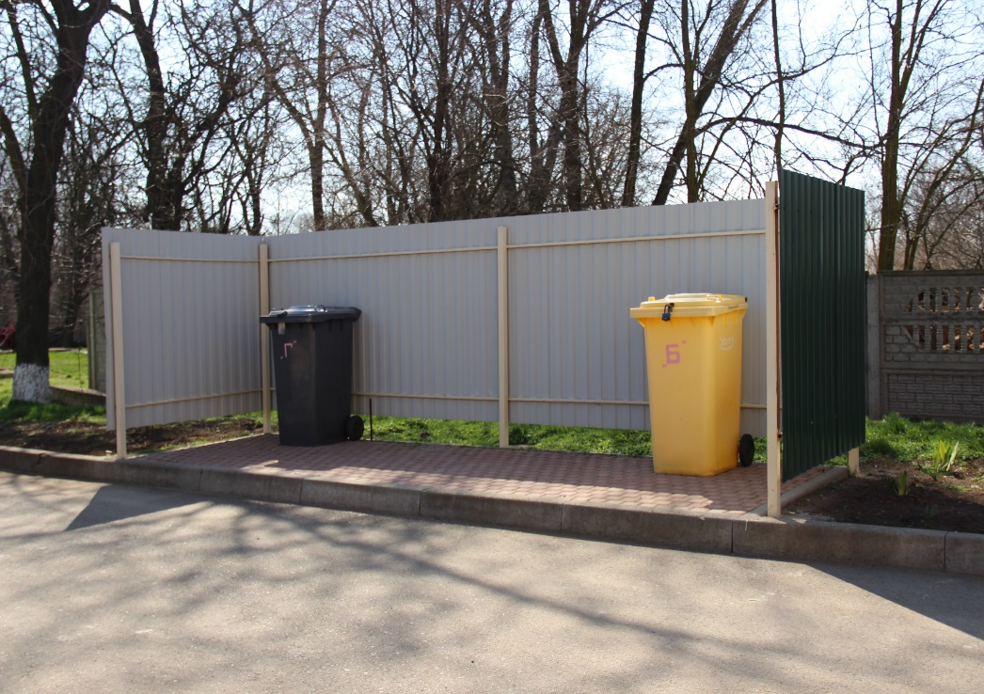

Slide 6
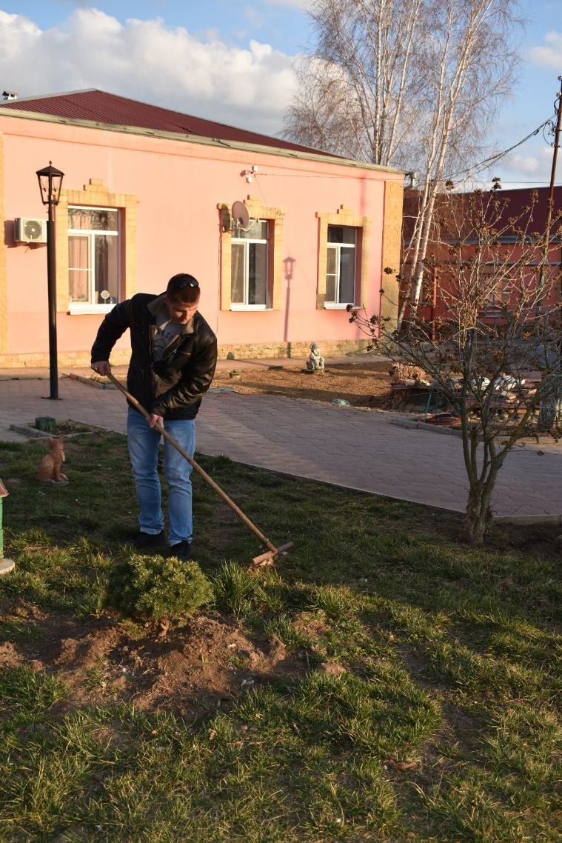
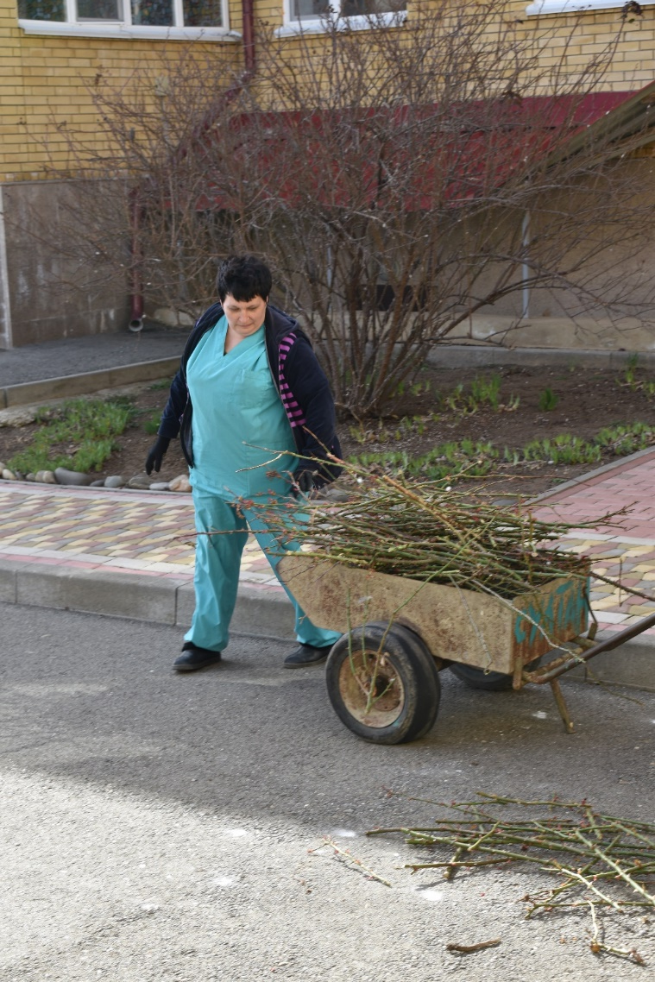
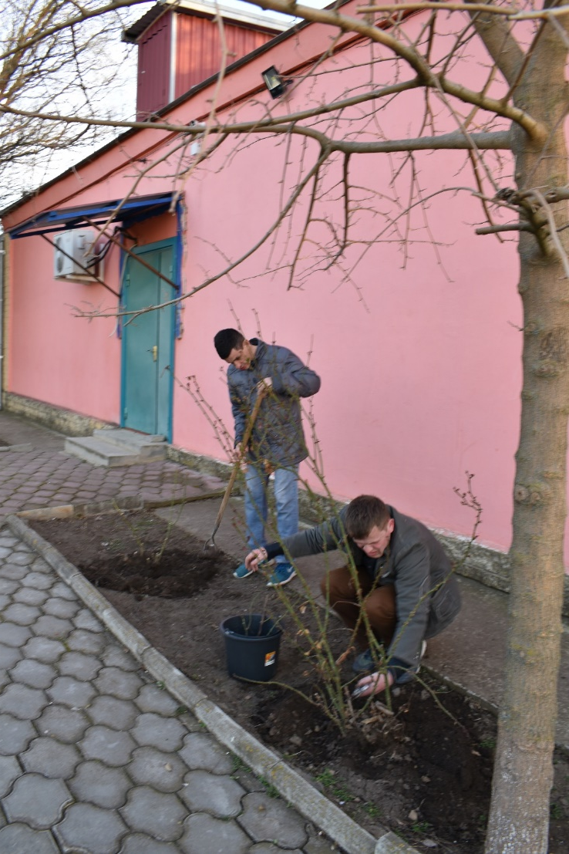
Зима прошла. Растаяли сугробы,
Повсюду обнажился всякий хлам.
И чтобы чистым стал наш дом любимый - В нём нужно провести уборку нам.

Slide 7
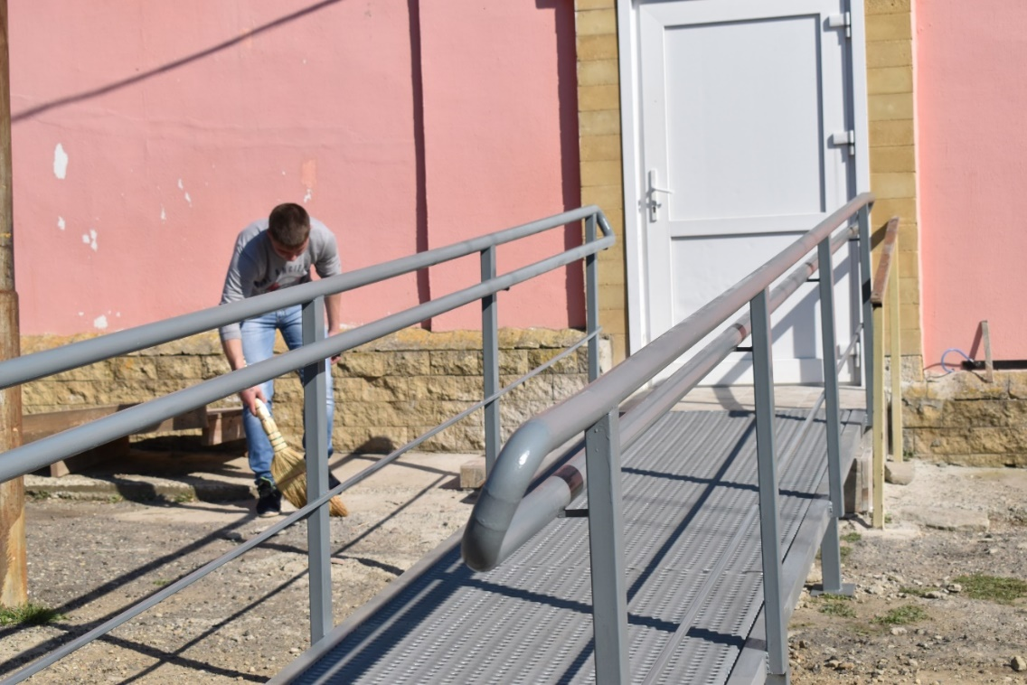
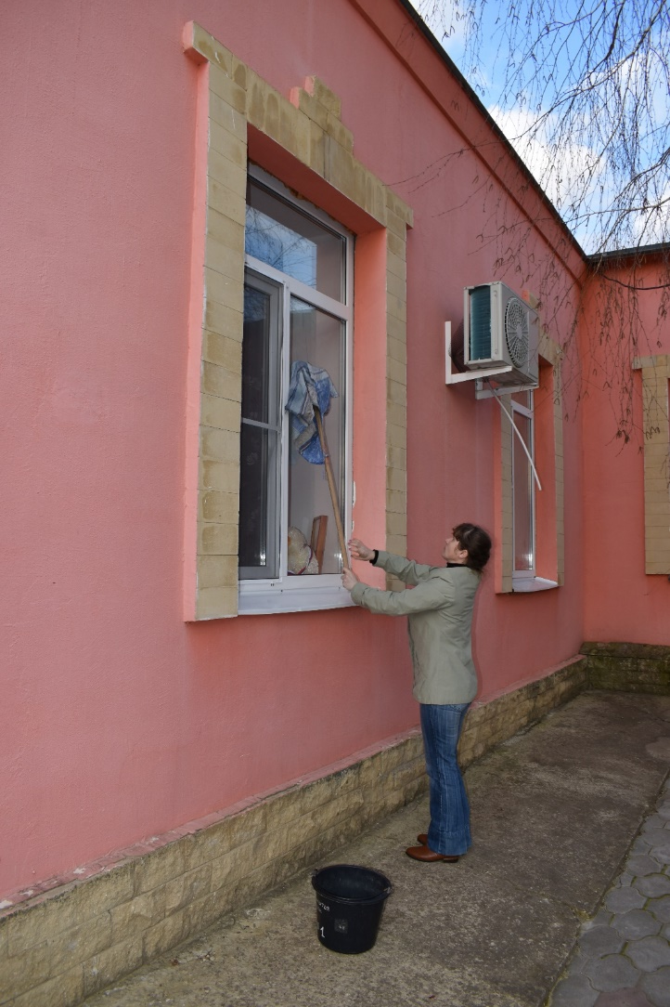
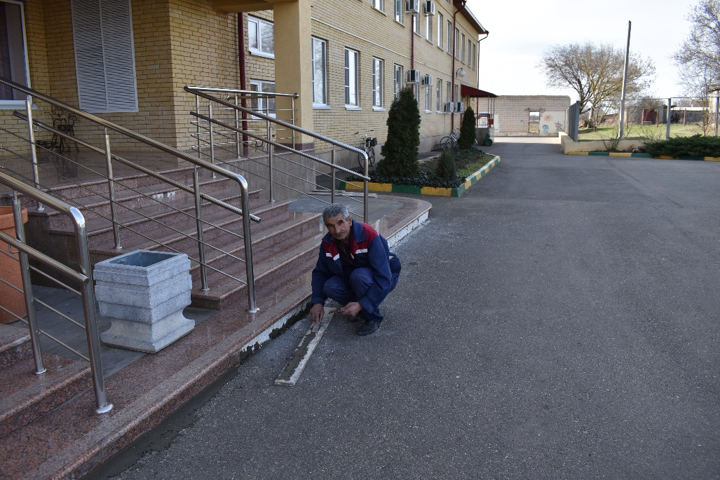

Slide 8
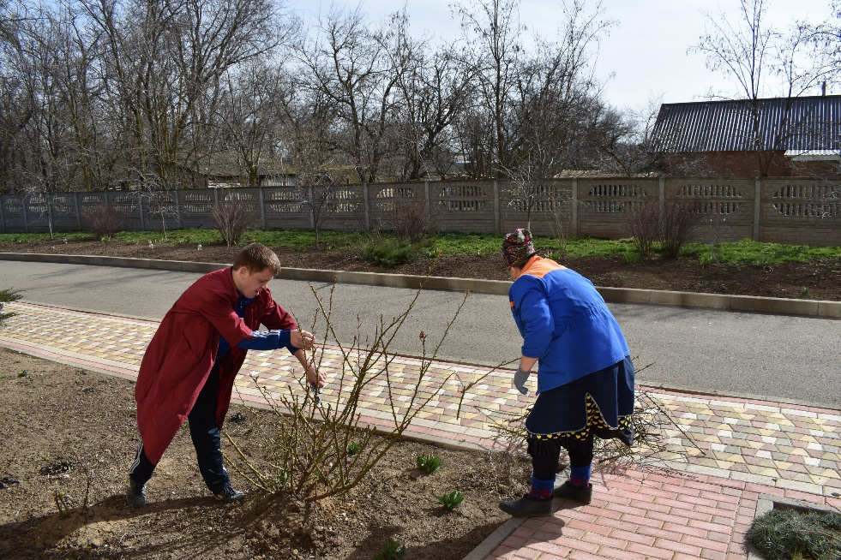
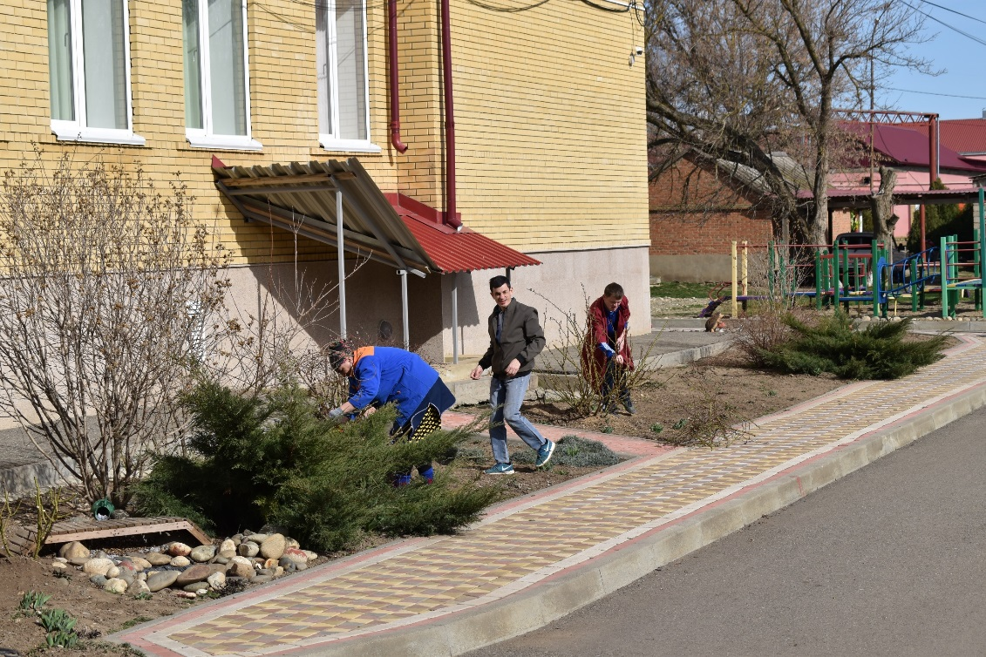
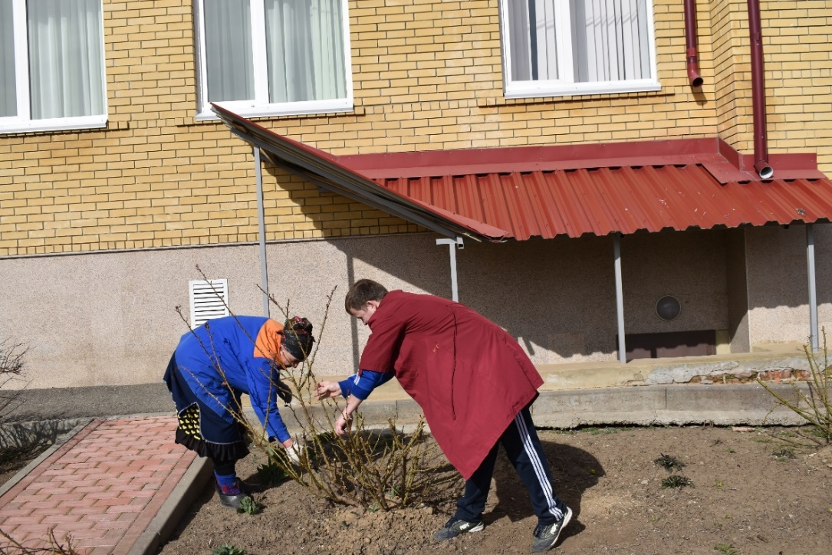
Шуршат листочки под ногами, Их уберем сегодня сами! Не станем мы лениться! Будем мы трудиться!

Slide 9
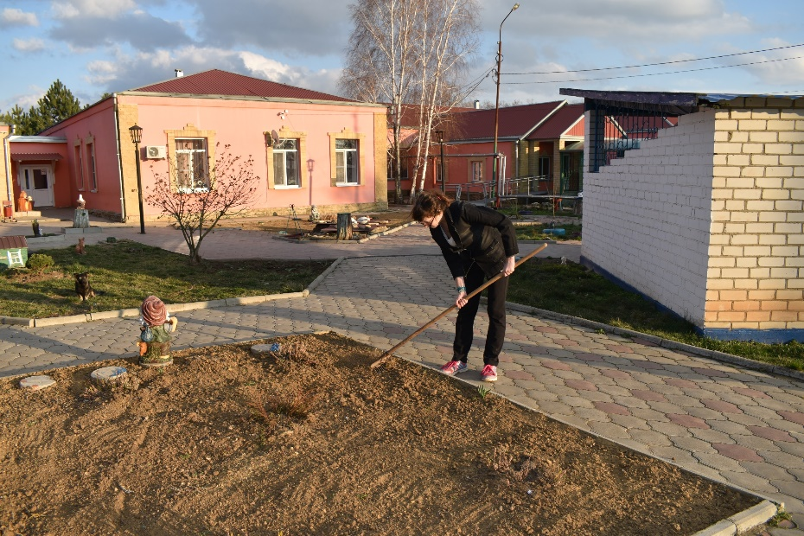
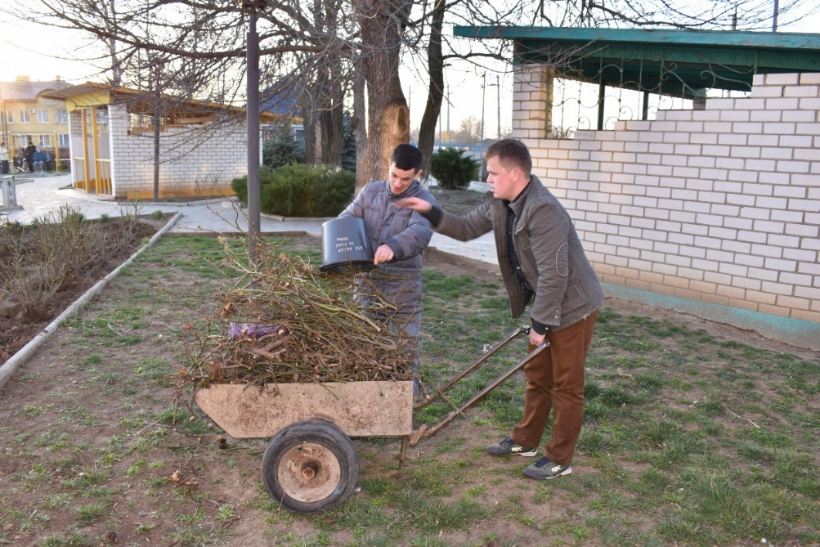
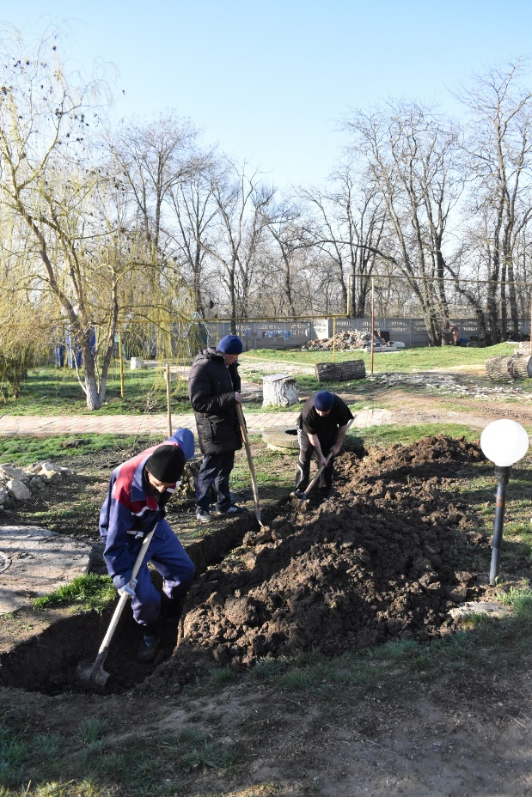
От земли идет парок,
От работы будет прок.
Клумбы - ровные на диво,
Посмотрите, как красиво!

Slide 10
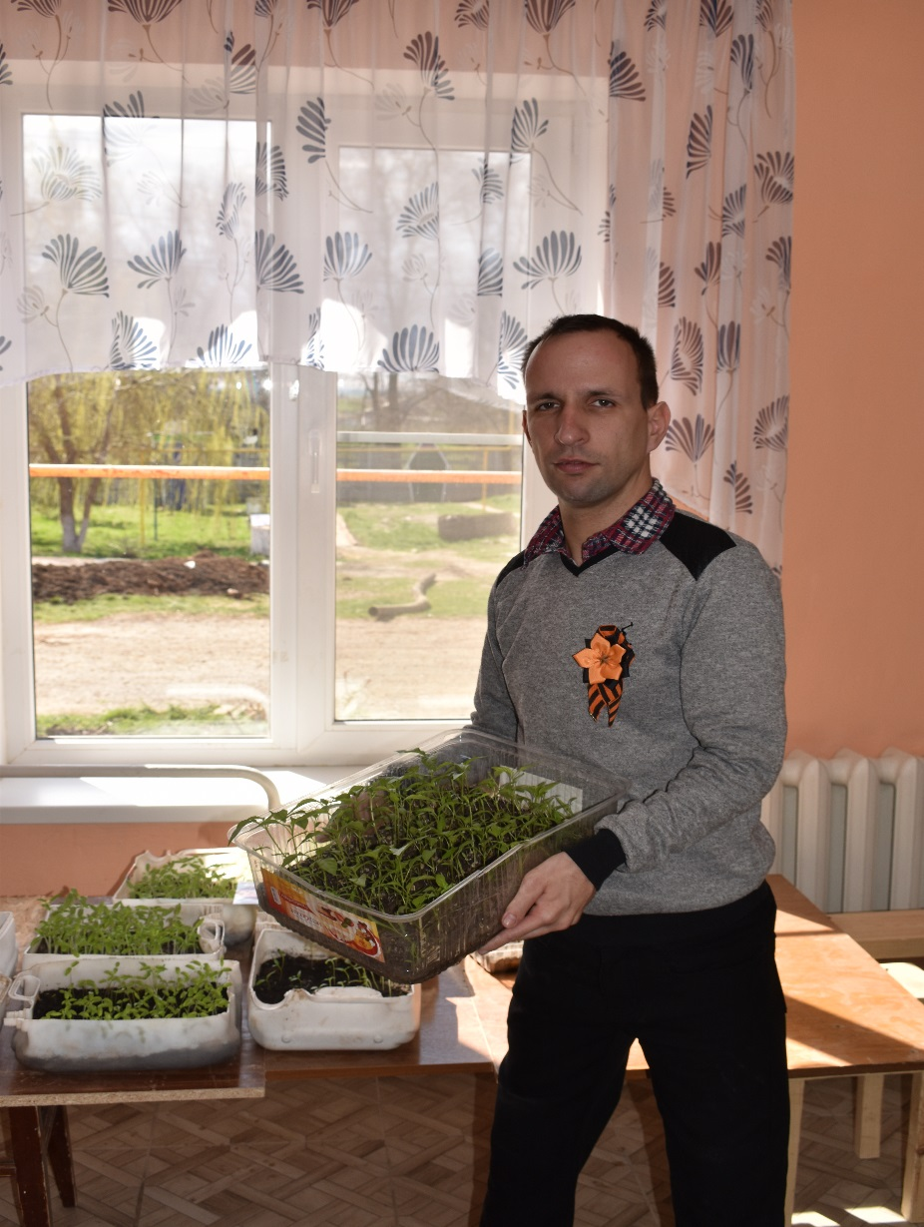
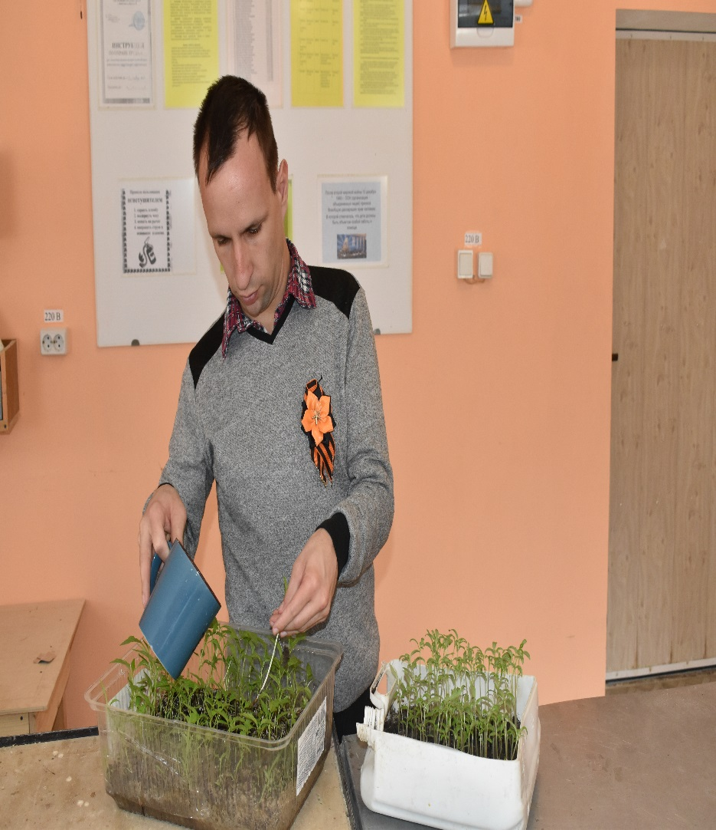
В землю семена посеем,
Это делать мы умеем.
Отдохнуть земля успела,
Зима ей тоже надоела.

Slide 11
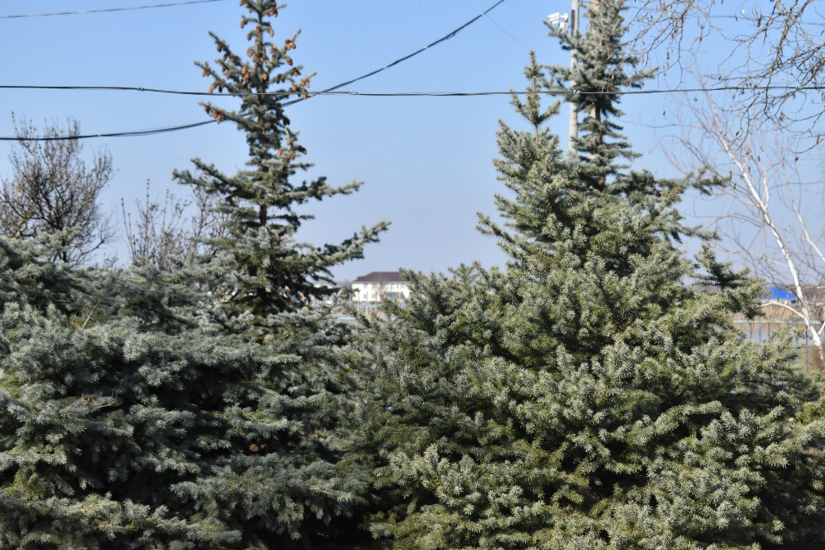
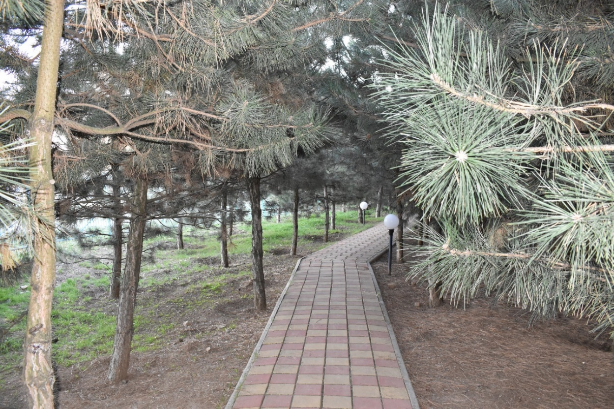
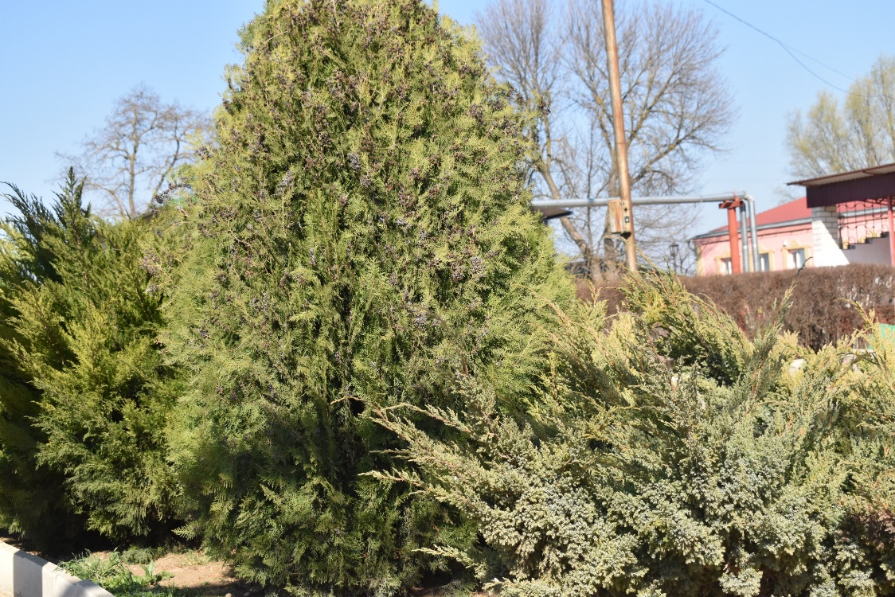
Молчат задумчивые сосны
В обнимку с ветром в непогоду.
А все идут к ним снова в гости,
Чтоб вспомнить молодости годы…

Slide 12
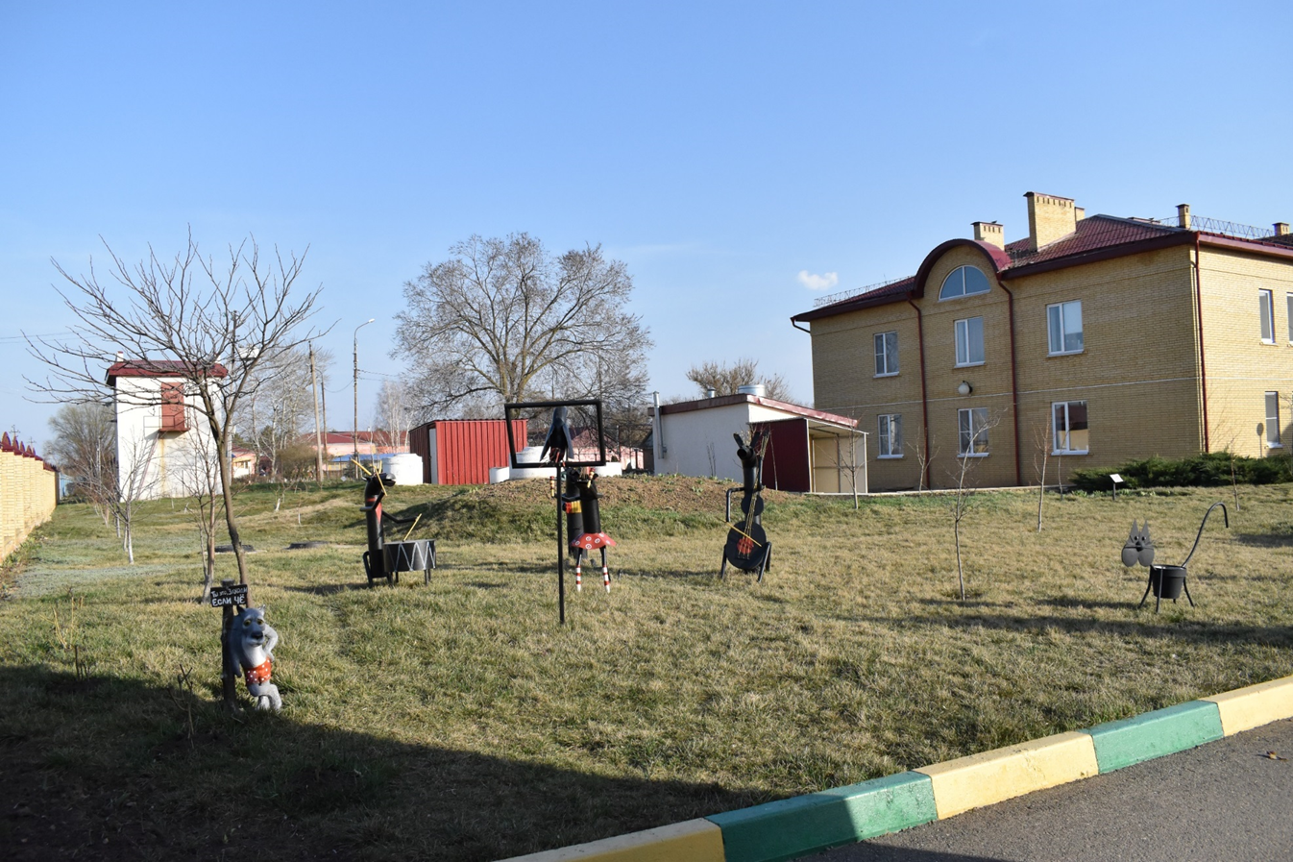
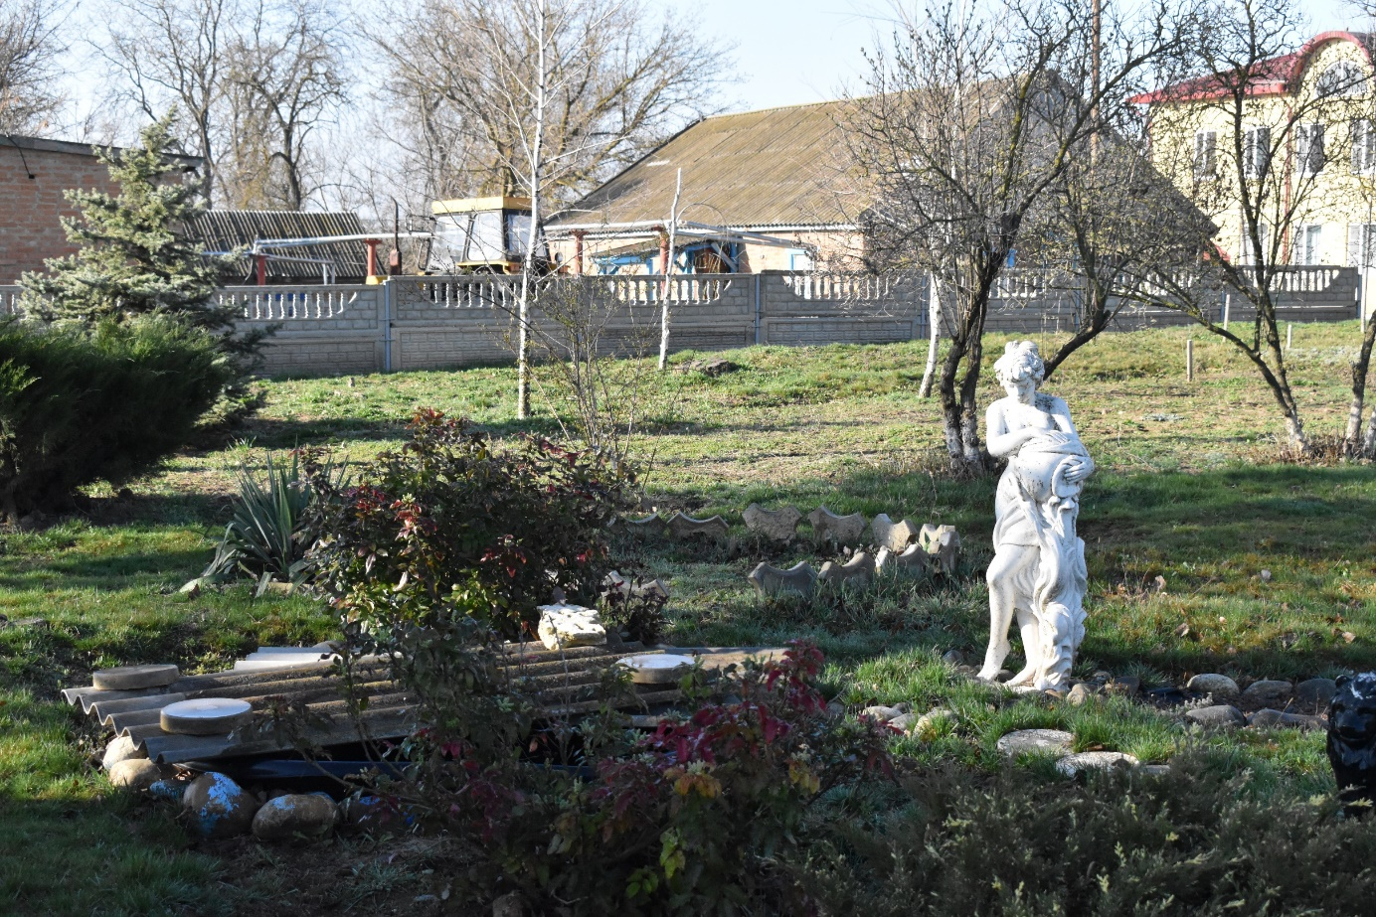

Slide 13
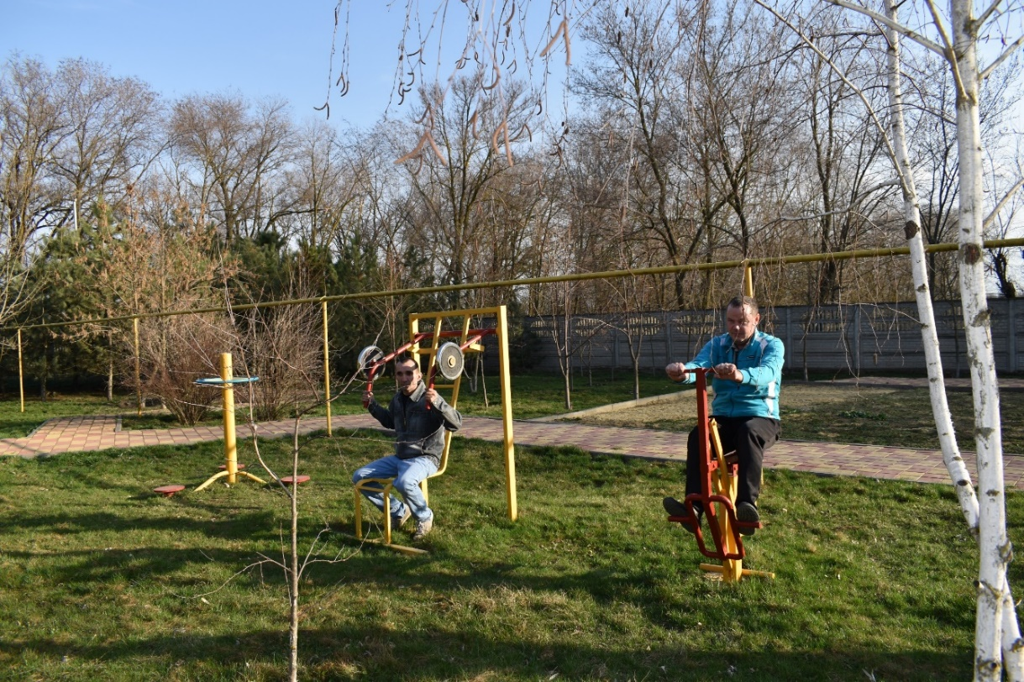
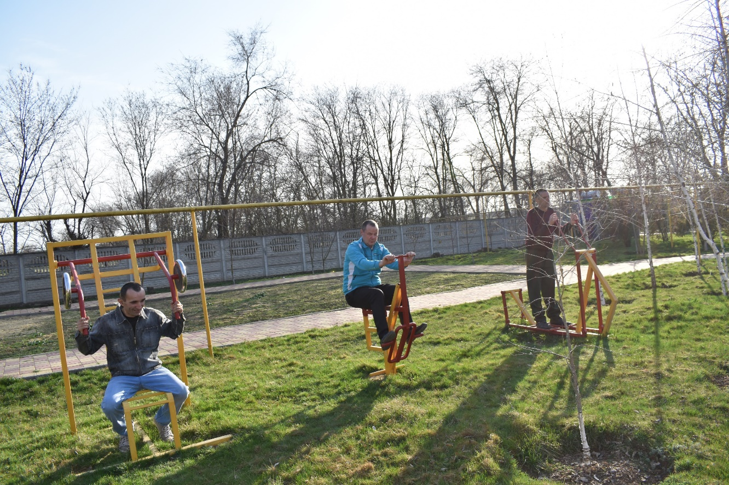
Хочешь быть здоровым, сильным?
Занимайся спортом ты!
И тогда добиться в жизни
Сможешь очень много ты!

Slide 14
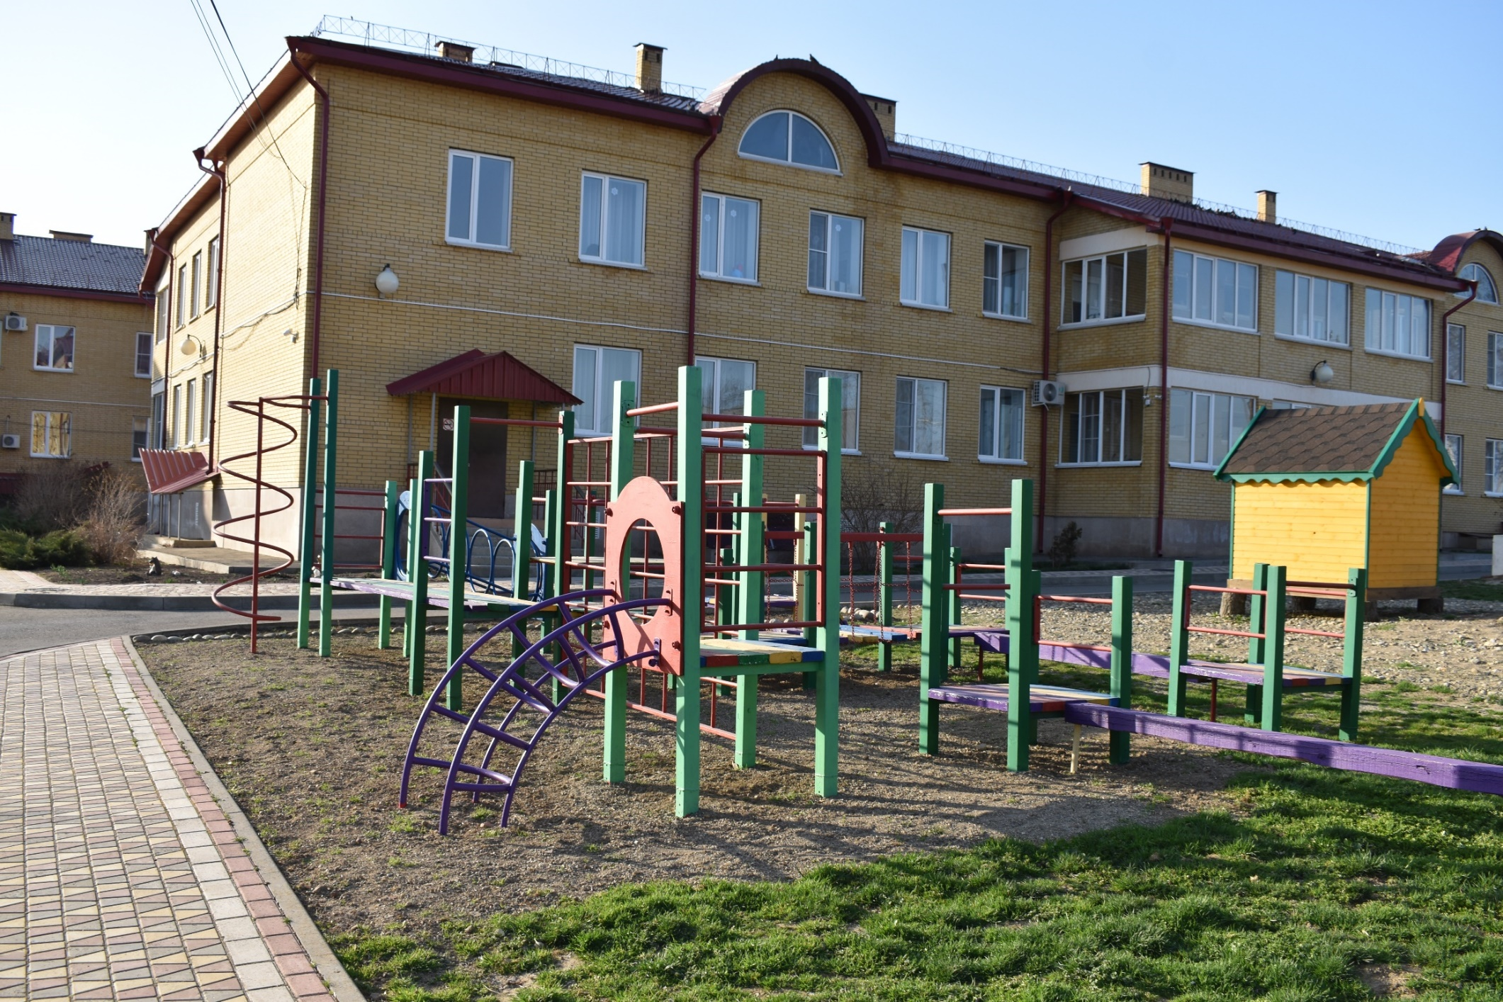

Slide 15
Мы приглашаем в гости к нам,
Всегда мы рады всем гостям !

